Slide 1
Hexeditör
Arş. Gör. Hasibe CANDAN KADEM
Arş. Gör. Yusuf KAYIPMAZ

Slide 2
Hexeditör Nedir?
Her dosya (TXT, PDF, JPG, EXE fark etmez) temelde byte dizileridir.
Her byte 8 bittir → 2⁸ = 256 farklı değer → 00 – FF (hex) aralığı.
Hexeditör, bu ham baytları onaltılık (hexadecimal) formatta gösterir.
https://mh-nexus.de/en/hxd/ adresine giderek hexeditörü kurup açalım.
Boş bir txt dosyasını hexeditör ile açalım.
Txt dosyasına “Merhaba” yazıp kaydettikten sonra hexeditörde değişiklikleri kontrol edelim.

Slide 3
TXT Dosyası Örneği
Hexeditörde “4D 65 72 68 61 62 61” hex sayılarını göreceksiniz. (Sonraki slaytta ASCII kodları yer almaktadır)
Txt dosyasında “Merhaba” ifadesinin yanına “ Dünya!” ekleyerek değişiklikleri gözlemleyelim. Türkçe karakterlerin nasıl depolandığını inceleyelim.
Hexeditörde “C3 BC” ile gördüğümüz karakterler neyi temsil ediyor?

Slide 4
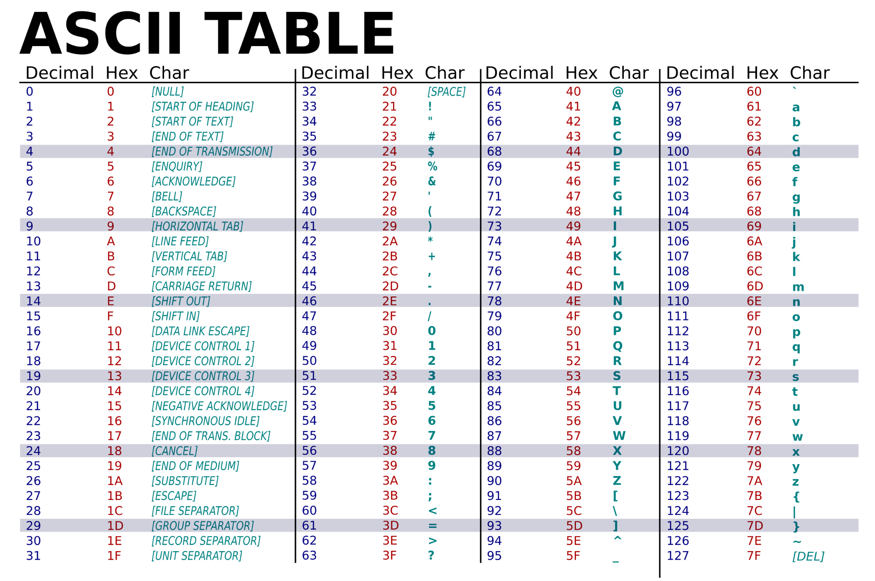
ASCII Kodları

Slide 5
Word, Excel, Powerpoint Dosyaları
Word, excel, powerpoint dosyaları başlangıç ve bitiş imzaları için aynı başlangıcı kullanır.
Hexeditörde “50 4B 03 04” ile başladığını göreceksiniz. Bu ZIP dosyaları ile aynıdır çünkü word, excel gibi belgeler aslında bir sıkıştırılmış dosyadır ve aynı imzayı kullanırlar.
Word dosyasının uzantısını .zip yapıp “word\document.xml” dosyasını inceleyelim.

Slide 6
PDF Dosyası Örneği
Hexeditörde PDF uzantılı bir dosya açıp inceleyelim.
İlk başta görülüyor ki “25 50 44 46 2D 31 2E 37” ile temsil edilen kısımda dosyanın türü yer alıyor.
En sonda ise “25 25 45 4F 46” ile dosyanın bitişi temsil ediliyor.

Slide 7
JPG Dosyası
Dersin e-kampüs sayfasına yüklenen “tr.jpg” dosyasını indirip Hexeditör ile açın.
Başlangıçta “FF D8 FF E0 00 10 4A 46 49 46” imzasından bunun bir JPG dosyası olduğu anlaşılmaktadır.
Sonda yer alan “FF D9” ise JPG dosyasının bittiğinin işaretidir.
Bu ifadenin sonrasına yazılacak herhangi bir içerik (dosya tekrar kaydedilene kadar) gizli olarak görselin şeklini bozmadan saklanabilir.

Slide 8
PNG Dosyası
Ekampüse yüklenen “kareler.png” dosyasını hexeditör ile açın.
“89 50 4E 47 0D 0A 1A 0A” ile başlayan kısım PNG başlangıç imzasıdır.
“49 48 44 52” yani “IHDR” ile başlayan kısım görsel boyutu ve rengi bilgilerini vermektedir.
“49 44 41 54” yani “IDAT” ile başlayan kısım görselin verisinin saklandığı alandır.
“49 45 4E 44” yani “IEND” ise dosyanın bitişini gösterir.

Slide 9
BMP Dosyası
Bitmap görseller sıkıştırılmamış, BGR değerini olduğu gibi saklayan görsellerdir.
Her bir pikselin karşılığı o pikselin hex renk karşılığıdır.
Ekampüste paylaşılan “gem.bmp” dosyasını açıp inceleyin.

Slide 10
Etkinlik
Ekampüste yer alan “kilit.bmp” isimli dosyayı indirin.
Dosyanın içerisinde gizli sözcüğü bulup yüksek sesle okuyun.
BMP görsellerin pixel sıralaması sol alt -> soldan sağa -> en son sağ üst pixel olacak şekildedir.
İlk okuyan kişi +’yı kapar :)

